Slide 1

Raonatti 9th Timor-leste
Local training in Yeo-su

Slide 2
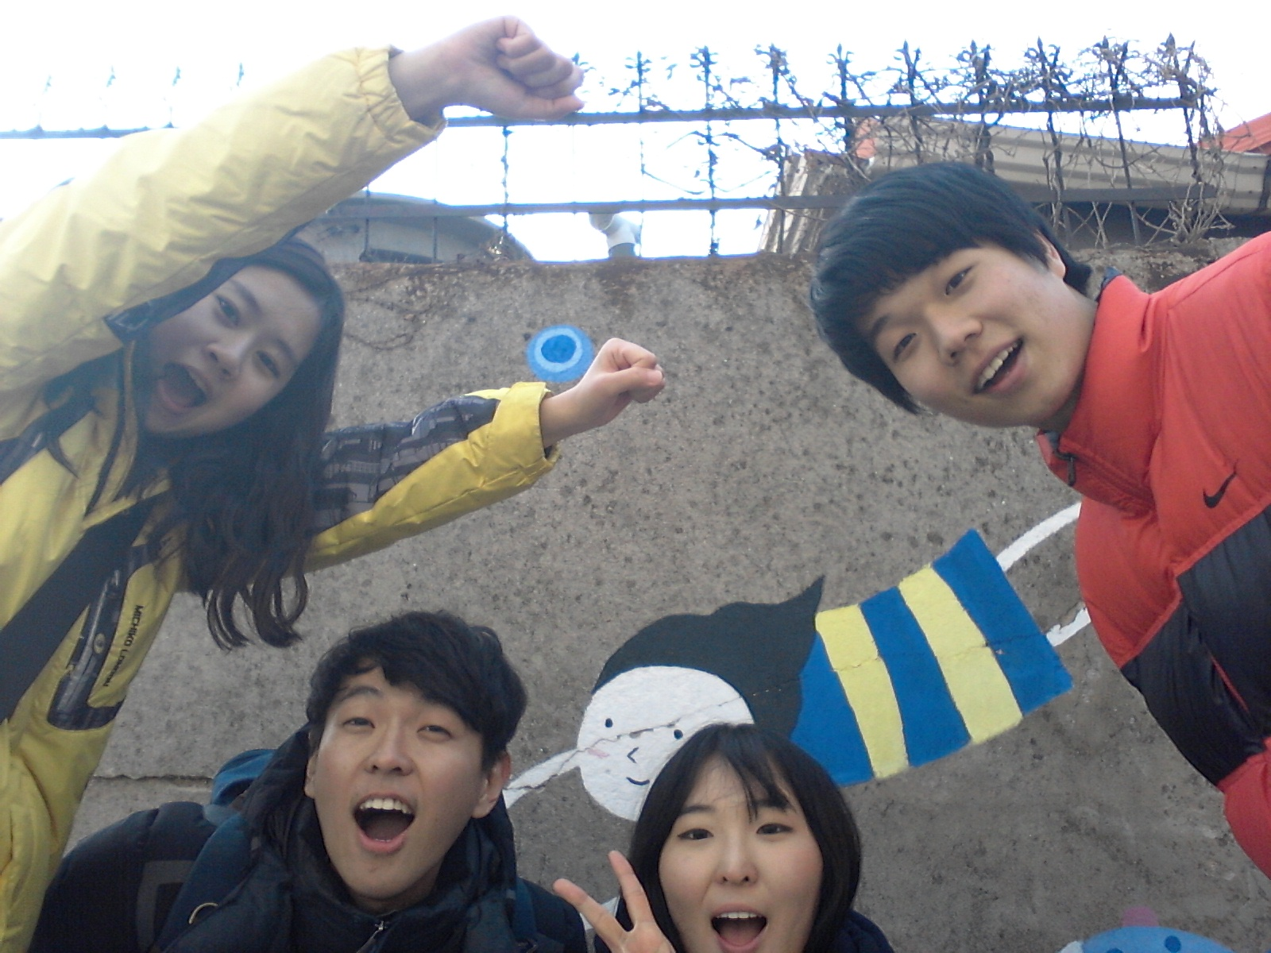

Introduce 라온아띠 9기 동티모르팀
노알콜 댄싱머신
강은아(21)
숲을 보는 자
강형규(26)
잔병치레남
송현도(25)
술 배운 여자
한동윤(22)

Slide 3
Contents
01
Activities
02
Butterfly Effect, and My Effect
03
Special Lecture
04
Our Issue
05
Our Thinking in Yeosu
06
Making up our mind

Slide 4
Activities

Slide 5
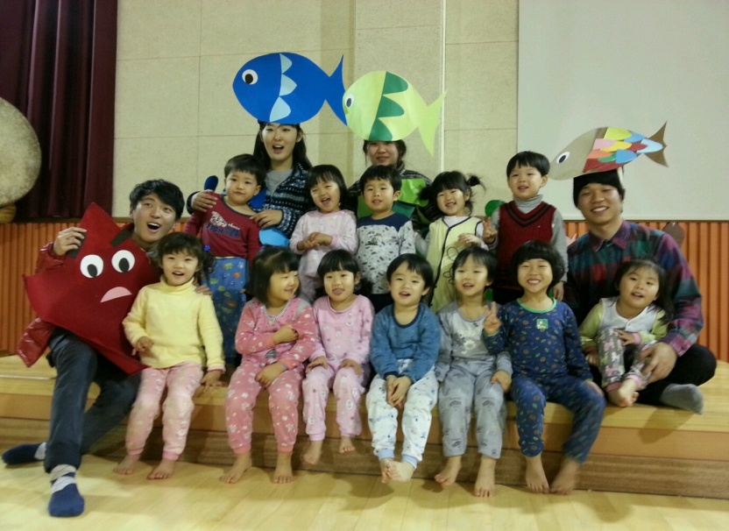
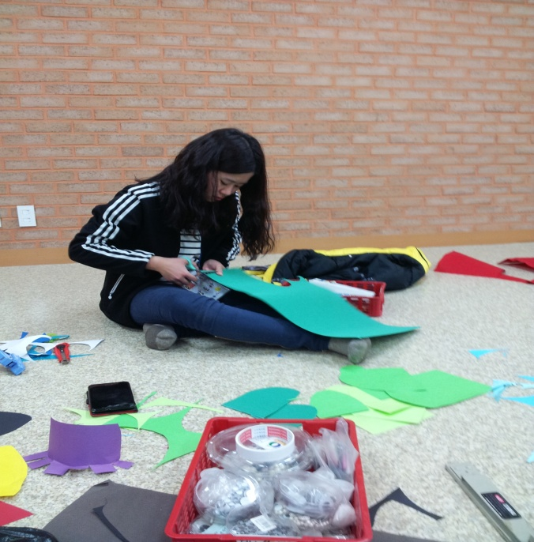
Activities
아기스포츠단 겨울캠프 지원

Slide 6
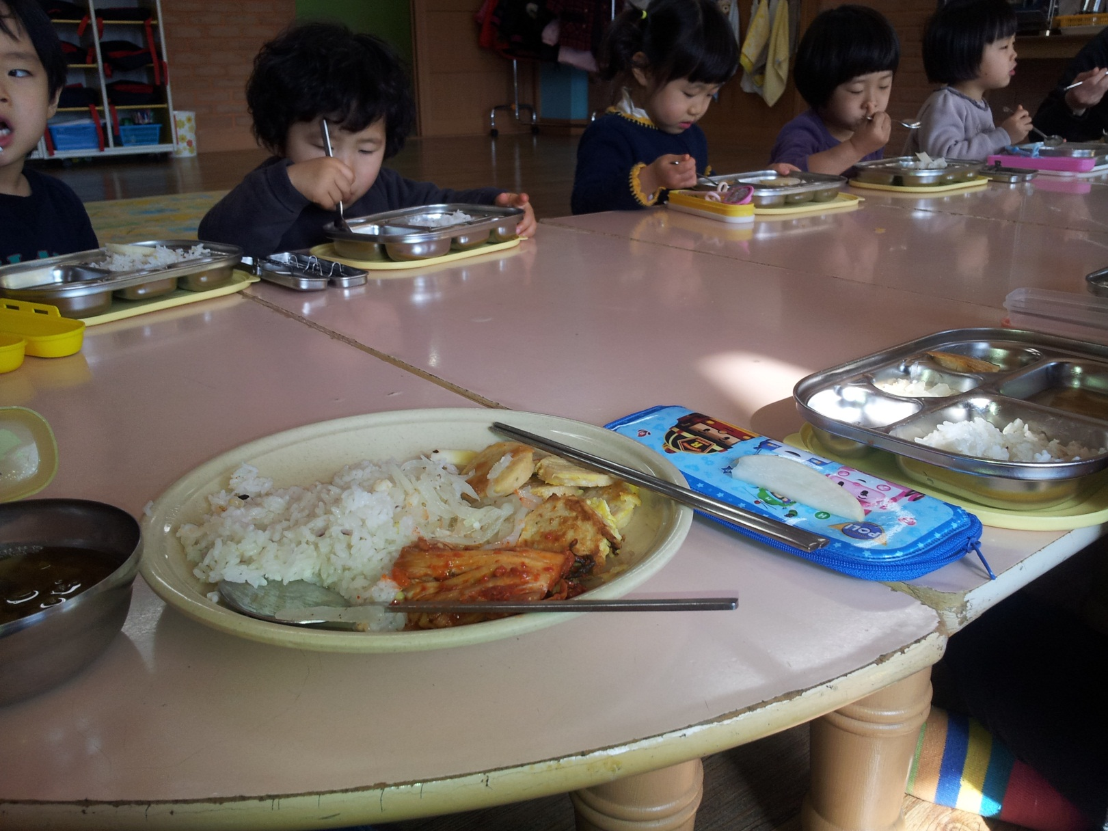
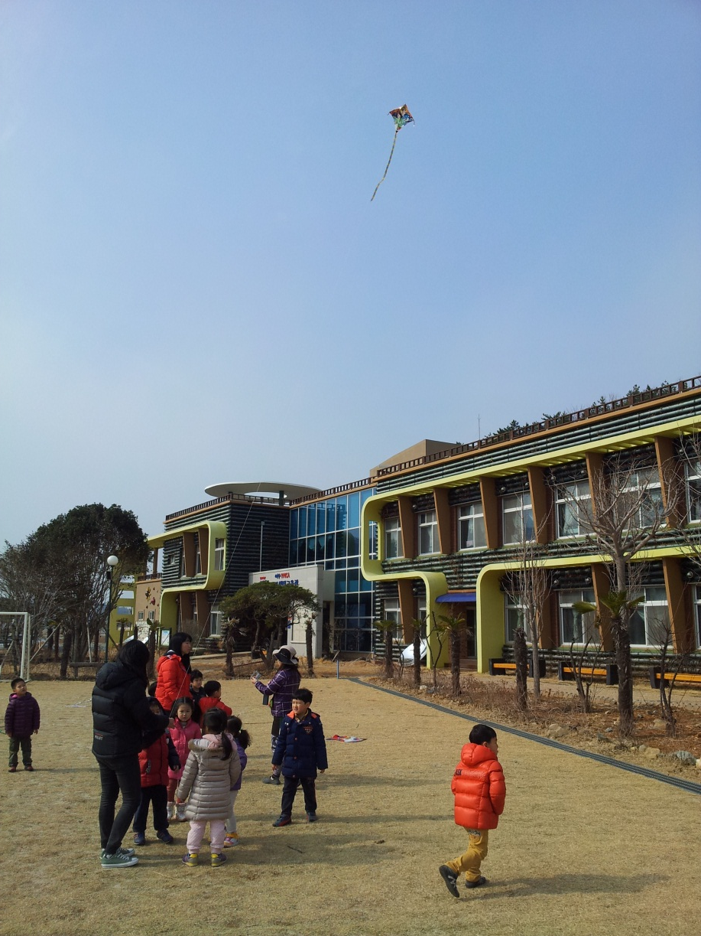
Activities
아기스포츠단 겨울캠프 지원

Slide 7
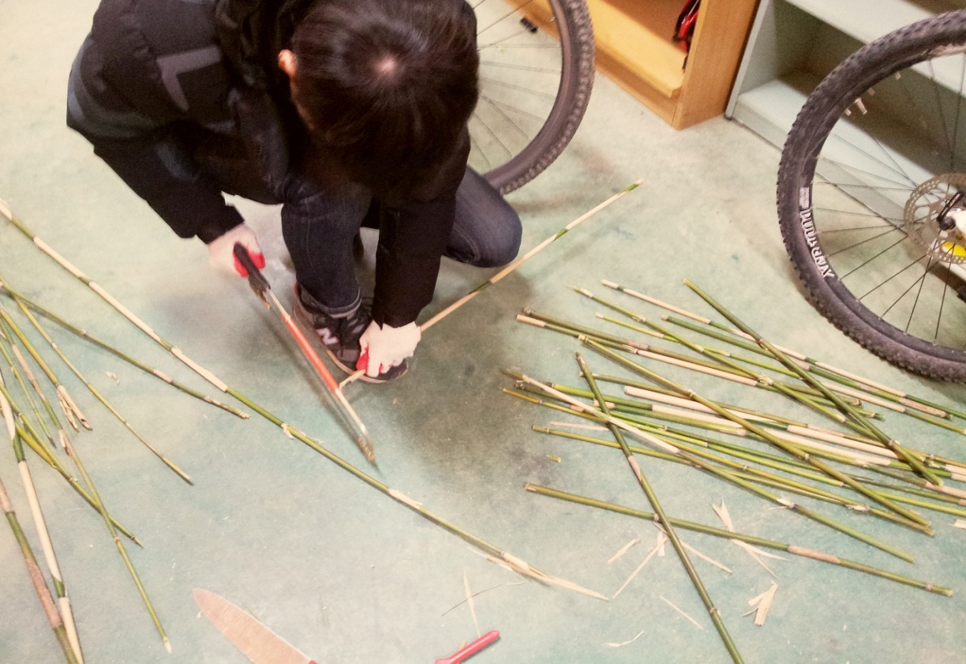
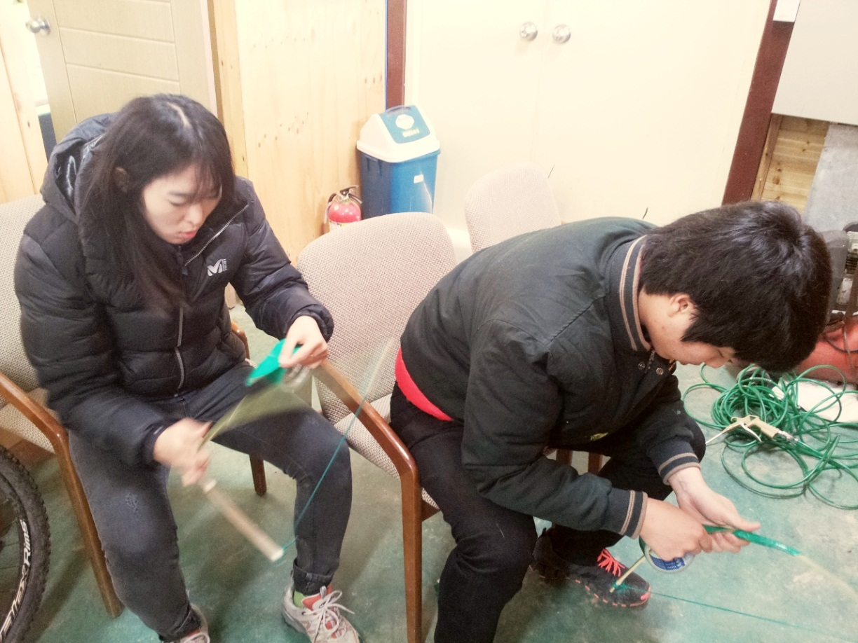
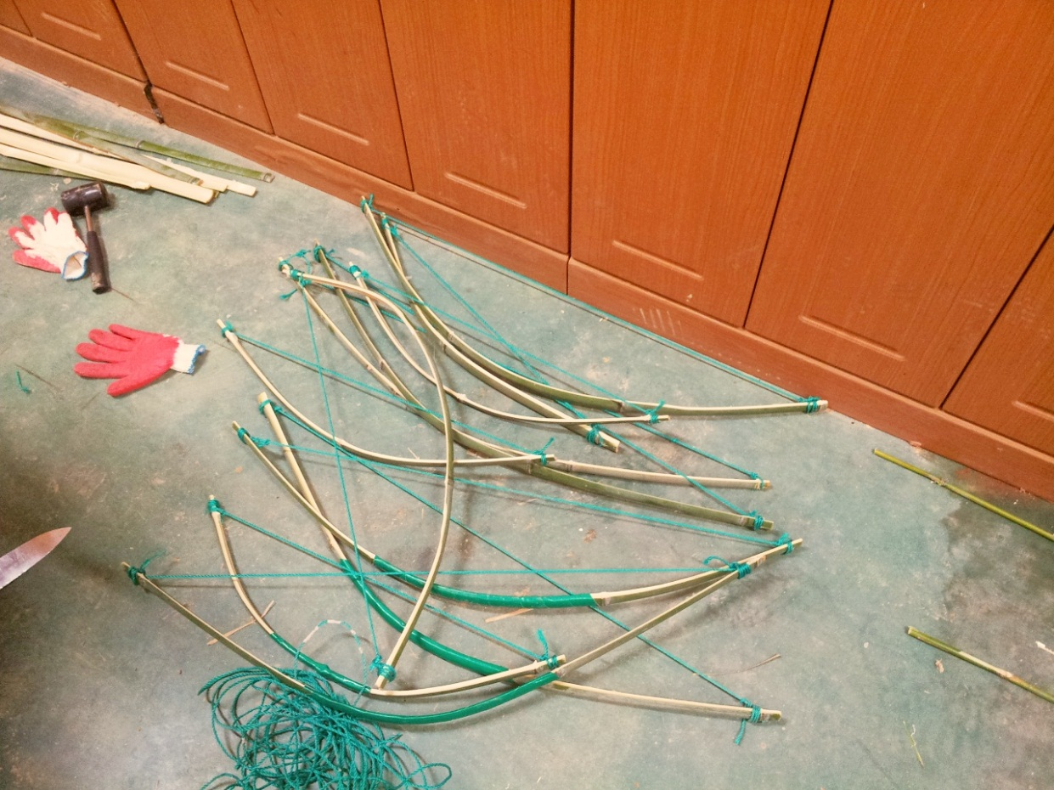
Activities
아기스포츠단 겨울캠프 지원

Slide 8
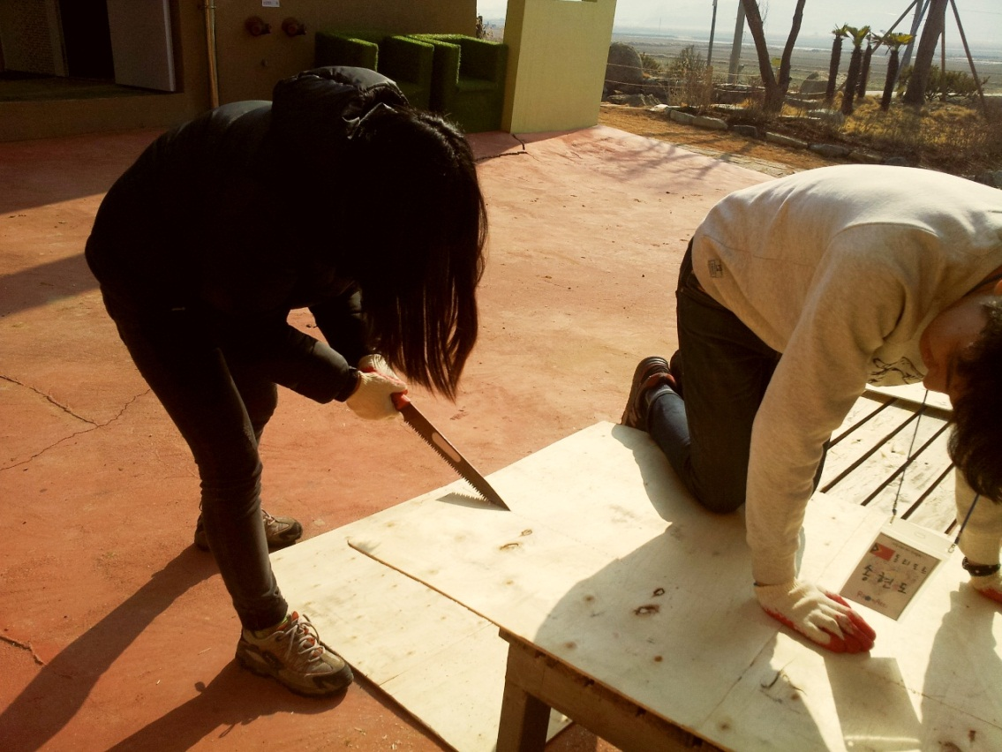
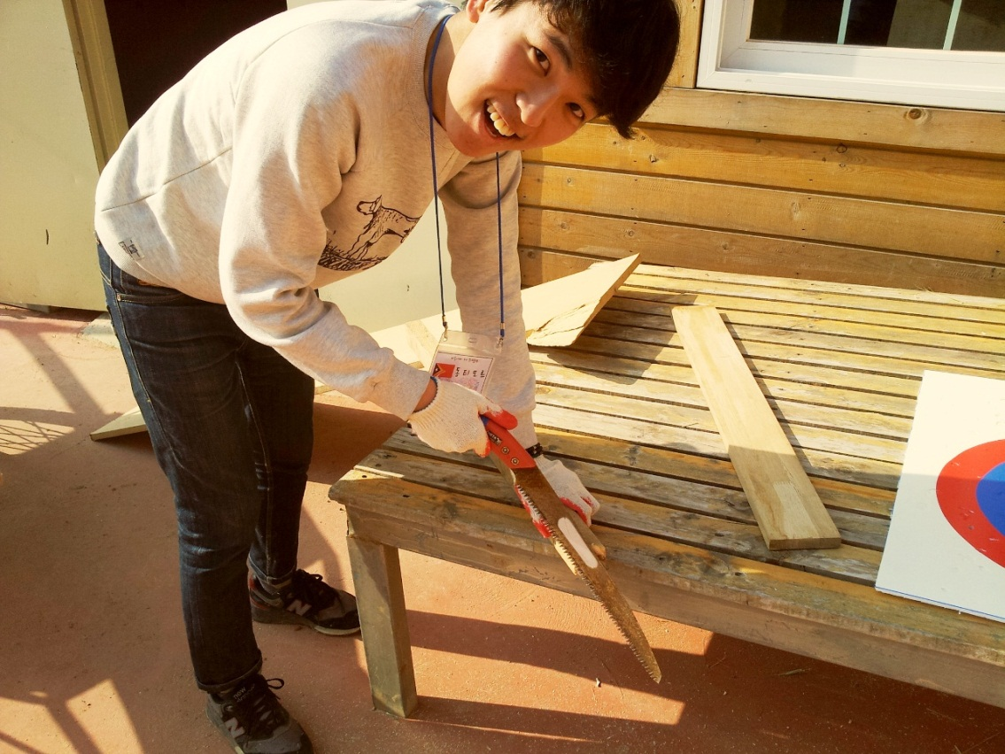
Activities
아기스포츠단 겨울캠프 지원

Slide 9
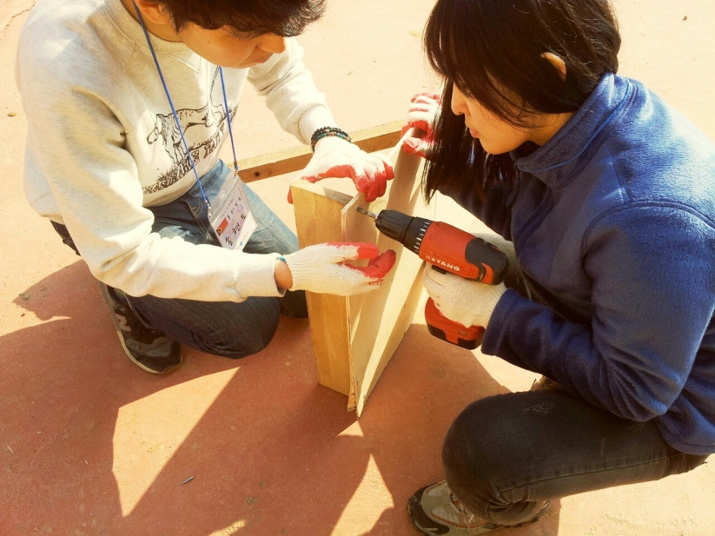
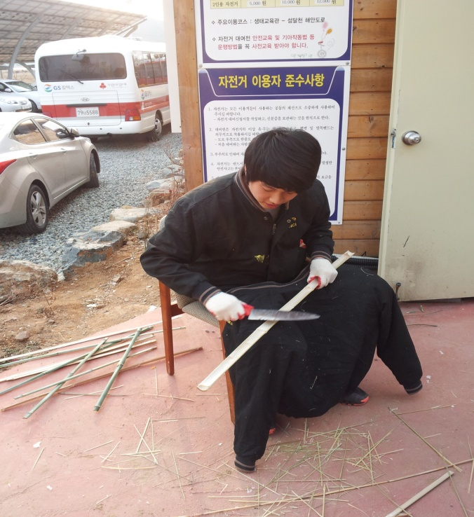
Activities
아기스포츠단 겨울캠프 지원

Slide 10
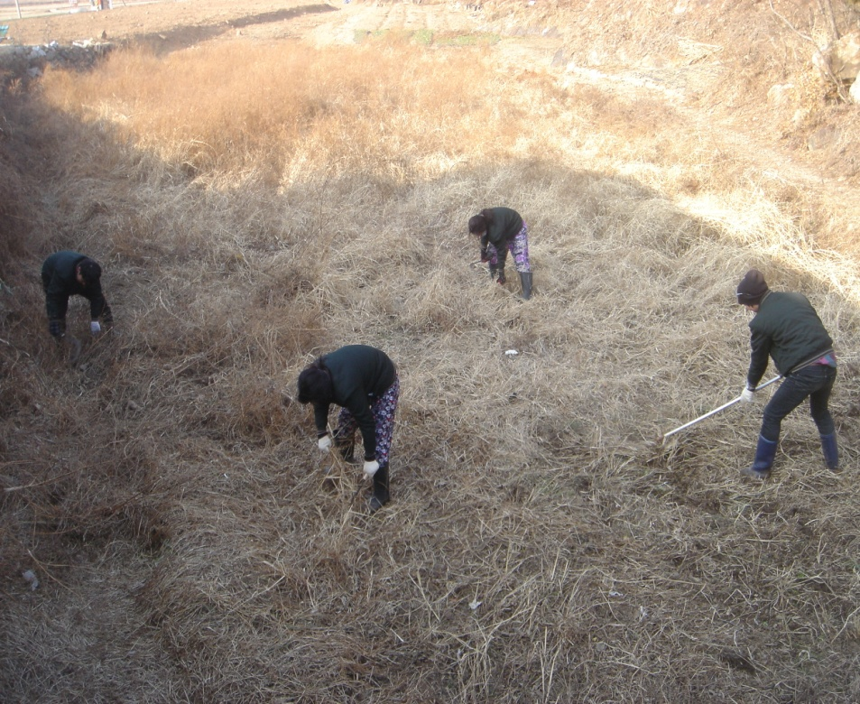
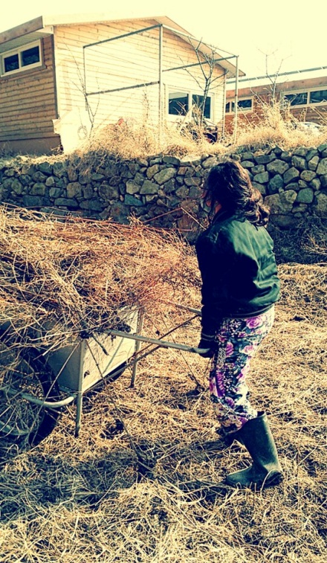
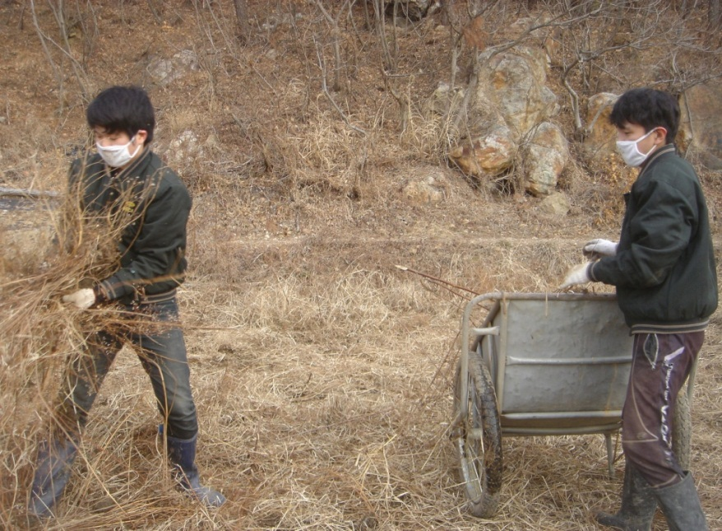
Activities
생태교육관 노동체험

Slide 11
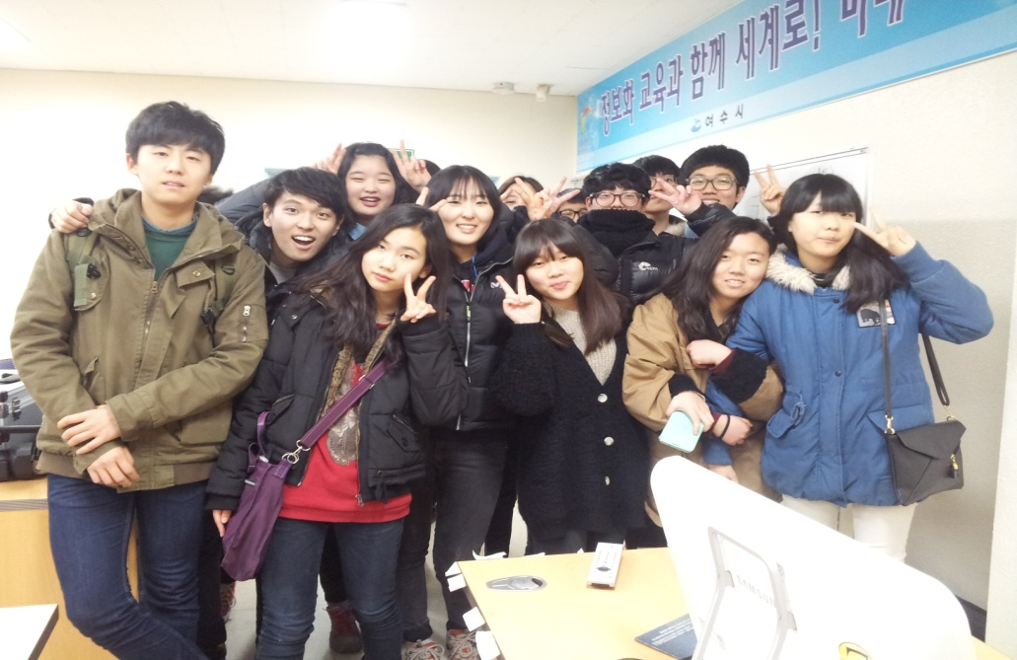
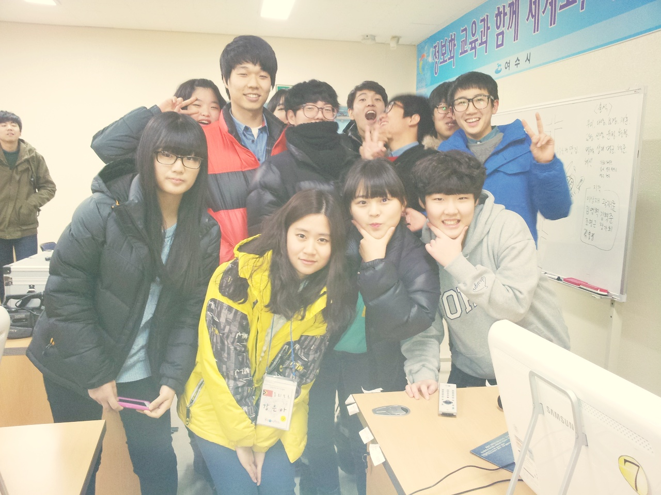
Activities
청소년 수련관 방과후 아카데미 자기주도학습 지도활동

Slide 12
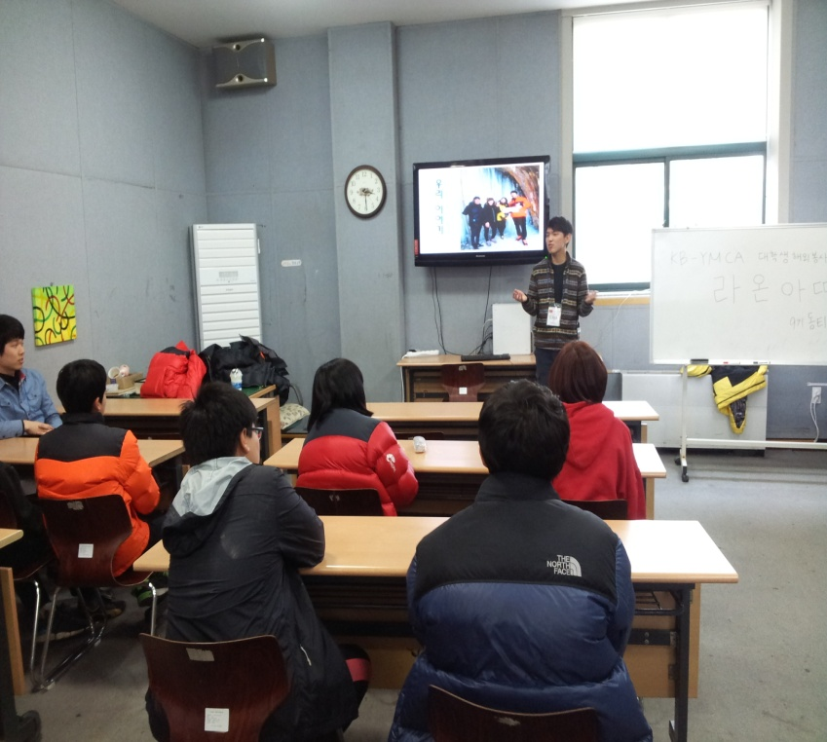
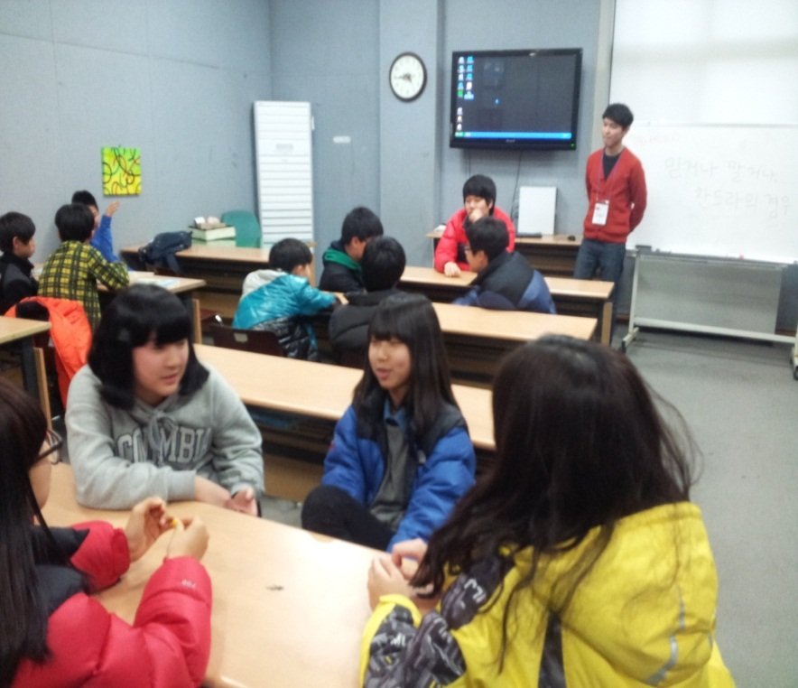
Activities
청소년 수련관 방과후 아카데미 자기주도학습 지도활동

Slide 13
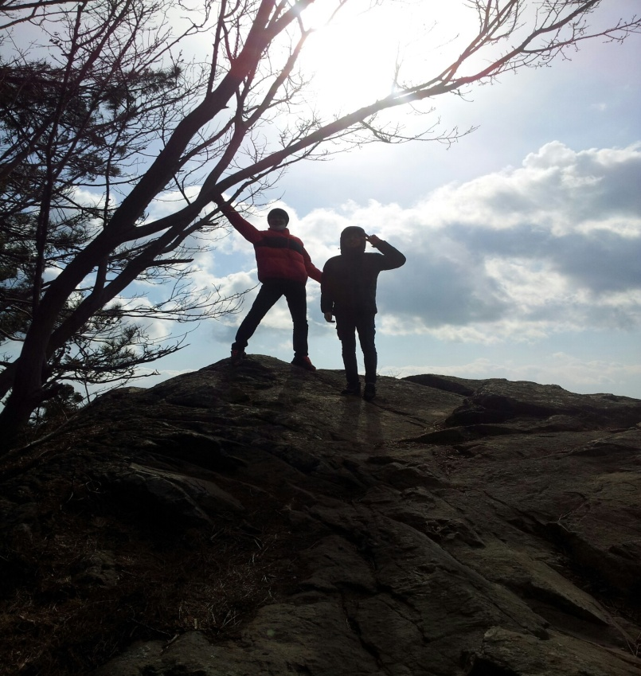
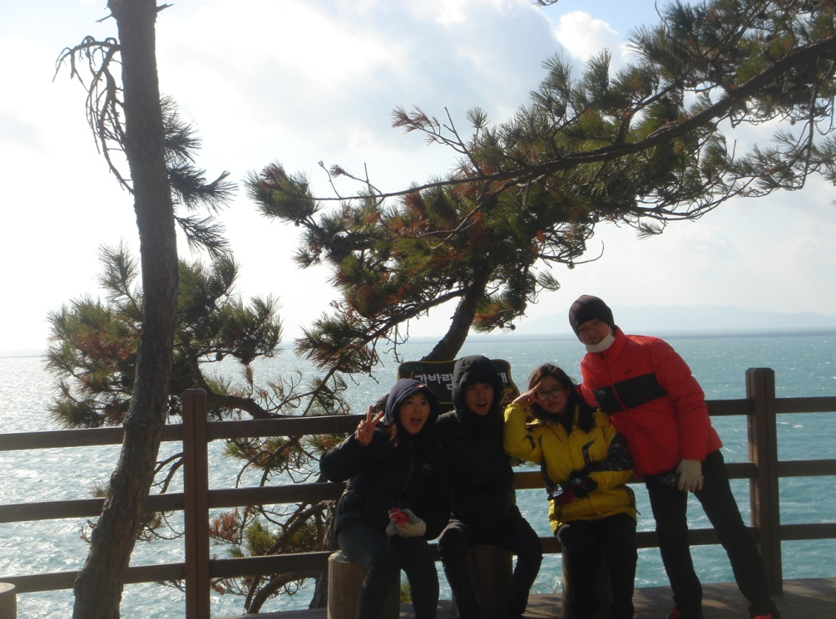
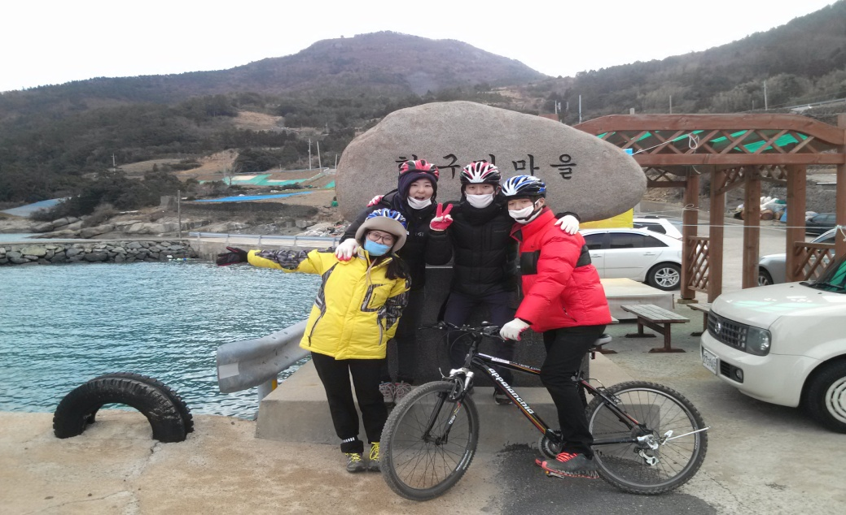
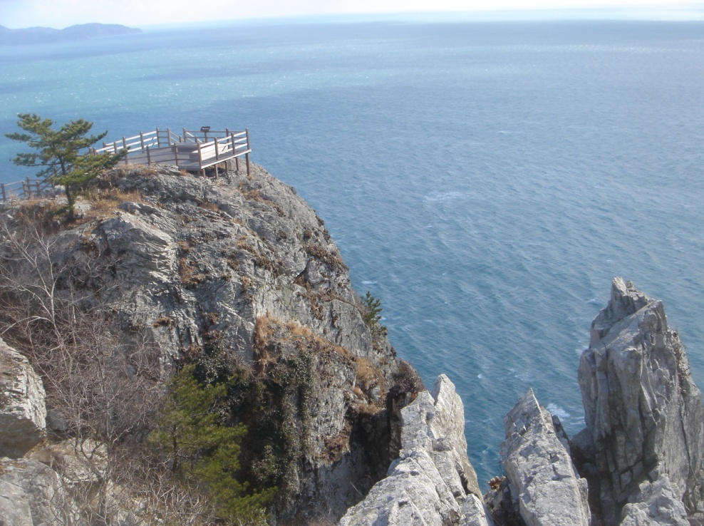
Activities
남해안 해양생태문화 이해하기-금오도,안도

Slide 14
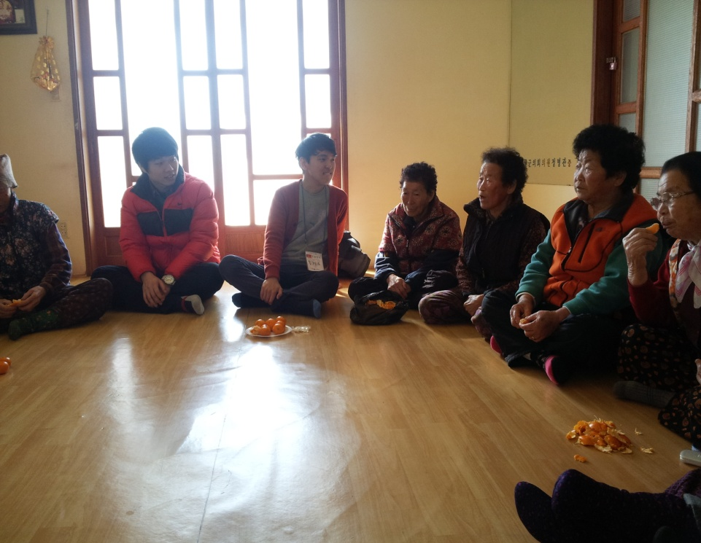
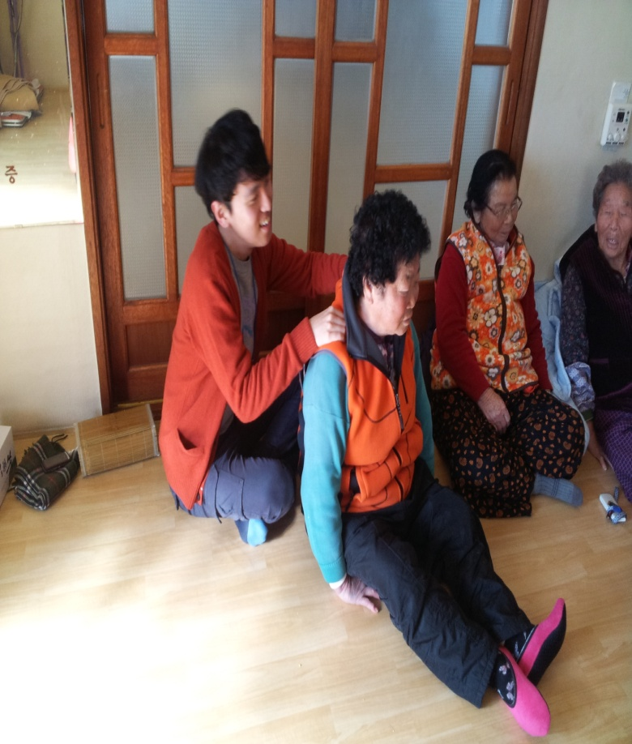
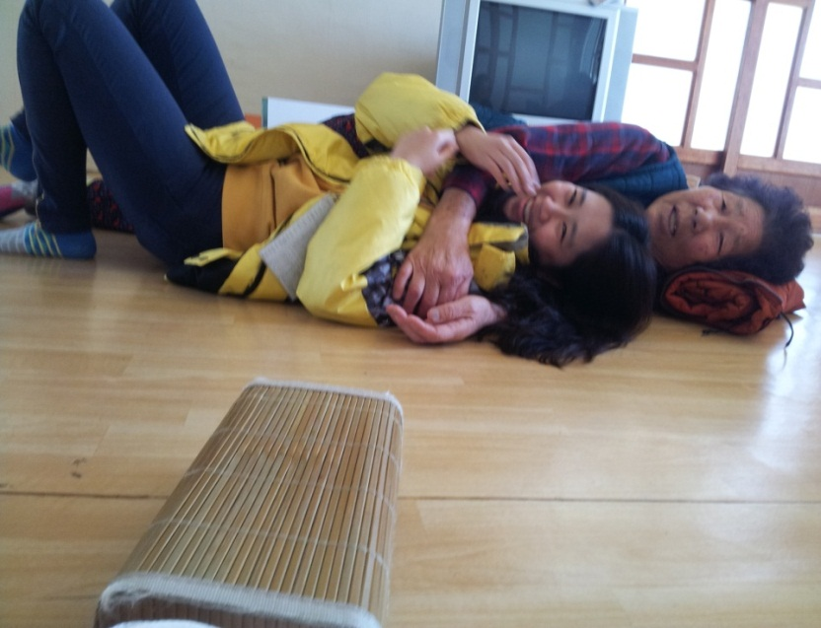
Activities
생태교육관 인근 마을 주민과 관계형성 및 마을 공동체 확인

Slide 15
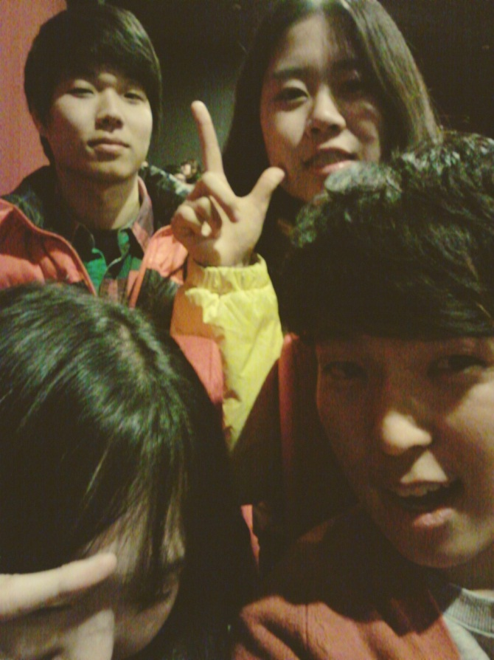
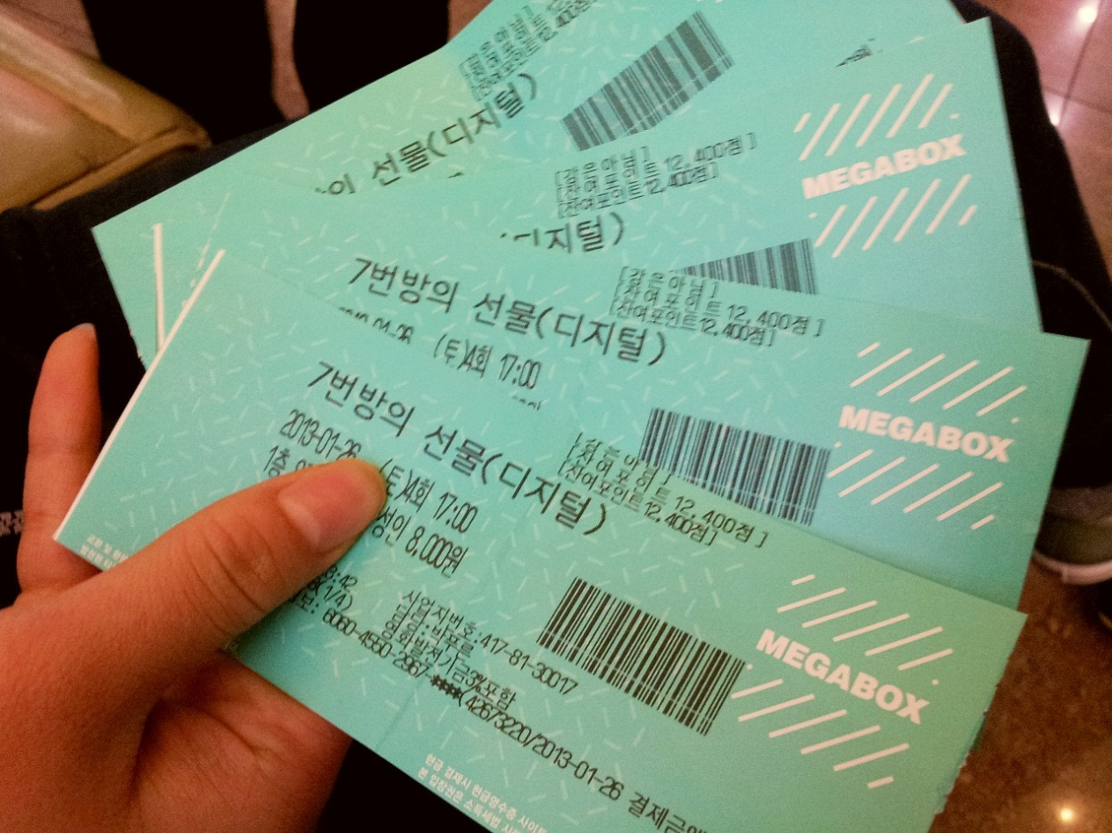
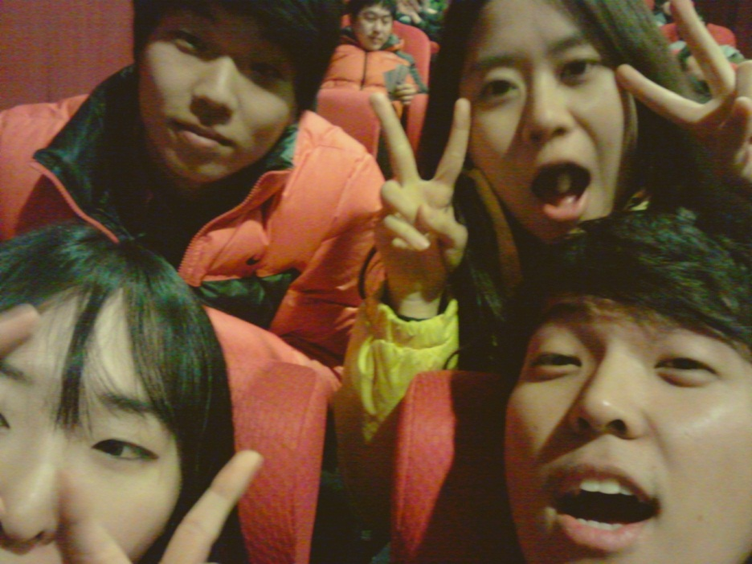
Activities
팀 워크 형성을 위한 문화생활

Slide 16
Butterfly Effect
& My Effect

Slide 17
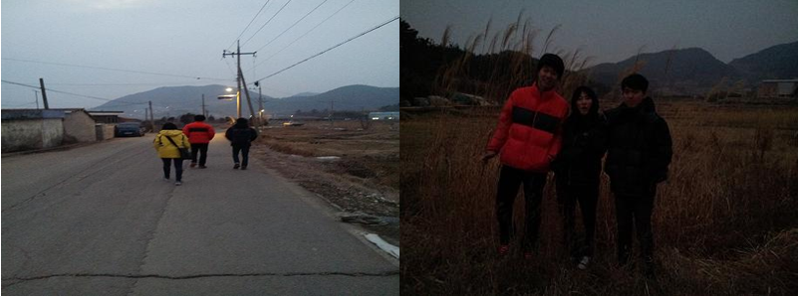
Butterfly Effect
& My Effect
걸을 수 있는 거리는 걸어 다니기

Slide 18
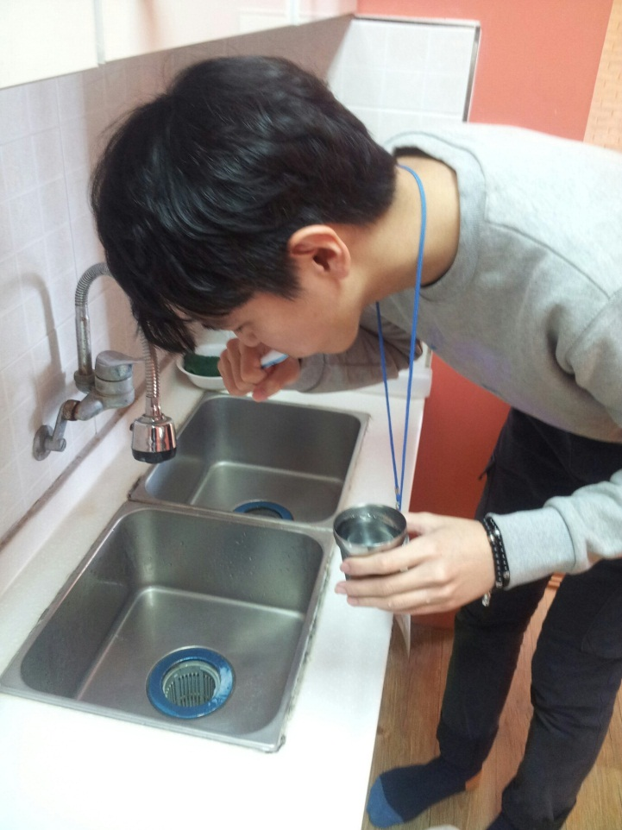
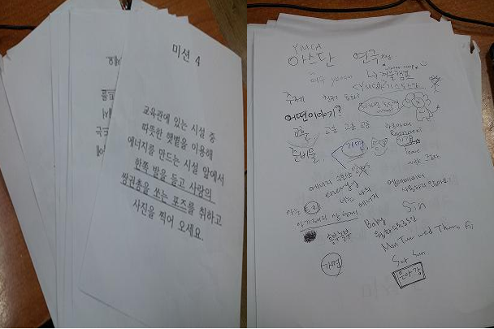
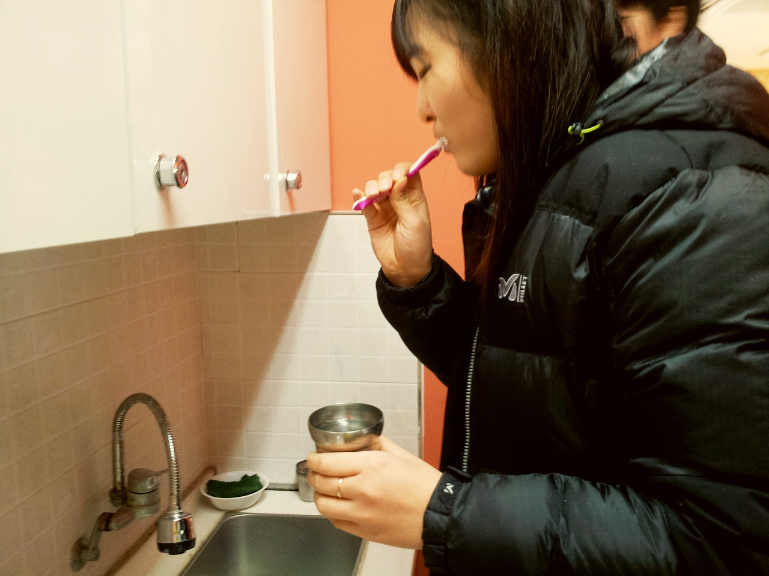
Butterfly Effect
& My Effect
이면지 활용하기, 양치질 시 컵 사용하기

Slide 19
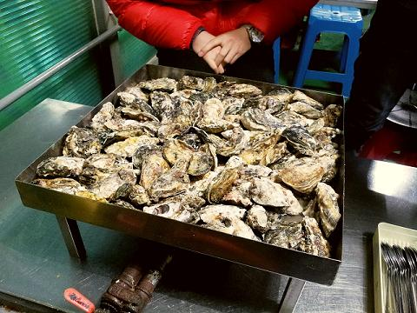
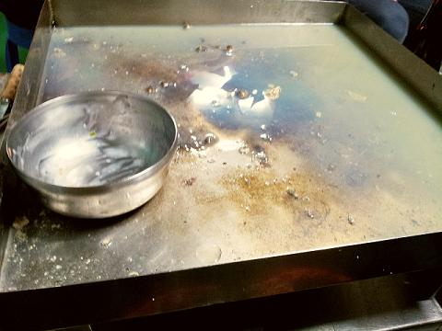
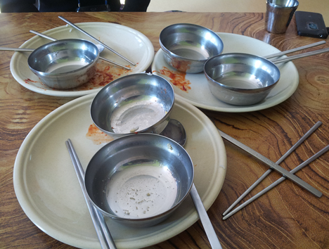
Butterfly Effect
& My Effect
잔반 남기지 않기

Slide 20
Special Lecture

Slide 21
Special Lecture
<착한소비 윤리적소비>
생협, 공정무역에 대한 이해
<기후와 재생에너지>
지구 온난화와 재생가능에너지에 대한 이해

Slide 22
Our issue

Slide 23
Our Issue
#각자의 환경 속에서 서로 다른 성장과정을 거친 4명이 5개월 간 어떻게 팀을 조화롭게 만들어 나갈 수 있을까?
>서로를 이해하는 것이다.
기 ; 전혀 새로운 인간관계 서로에 대한 이해 부족
승 ; MBTI를 통한 각자의 성격 및 생활 습관 탐구
전 ; 매일 저녁 평가회의 및 서로의 장/단점 체크
결 ; 편안한 분위기 속에서 허심탄회한 대화로 서로를 알게 됨
# 5개월 간의 라온아띠 프로그램 속에서 우리가 배워야 할 것은?
> 동티모르에서 5개월간 다른 많은 것을 보고 느끼며 배우겠지만 가장 중요한 것은 팀원들 서로가 서로를 배우고 그 속에서 자신을 발견하며, 모든 과정 속에서 팀원들을 끝까지 믿어주고 의지하는 것이다.

Slide 24
Our Thinking in Yeosu

Slide 25
Our Thinking in Yeosu
# 마을 공동체의 가능성
: 현대 사회의 일반적인 모습과 달리, 여수 YMCA에서 우리는 이웃의 문제를 자신의 일과 같이 관심을 갖고 함께 해결해 나가려는 모습을 보며 마을 공동체 구성의 가능성을 보았다.
# 여수YMCA의 필요성
: 석유화학단지가 밀집해 있는 여수 공단의 특성상 이러한 공단의 사회적 책임이나 환경적 책임을 감시하고 지켜볼 수 있는 시민단체가 필요한데, 여수YMCA가 이러한 기능을 하고 있다.
뿐만 아니라 아기스포츠단 운영을 통해 아이들에게 어려서부터 공장과자 안먹기 운동, 재생에너지(태양광/태양열/풍력에너지) 교육, 생협을 통한 제철 음식 먹는 습관 등의 여러가지 교육으로 더 나은 미래인재가 되도록 운영되고 있다.

Slide 26
Making up our mind

Slide 27
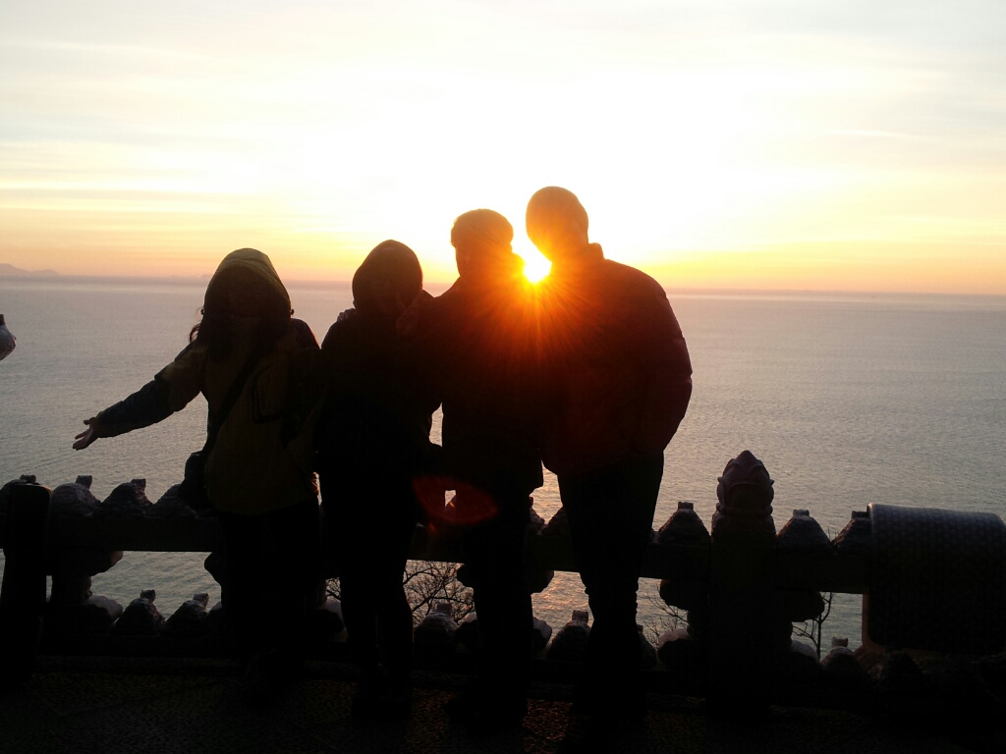
Making up our mind
항일암에서 일출을 보며 새로운 시작을 다짐
향일암 해돋이 사진

Slide 28
Thank You

